Slide 1

COLA TRUCK (christmas edition)
Bluetooth controlled truck

Slide 2
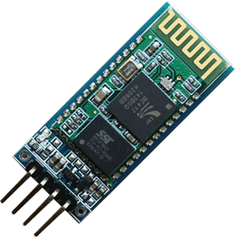
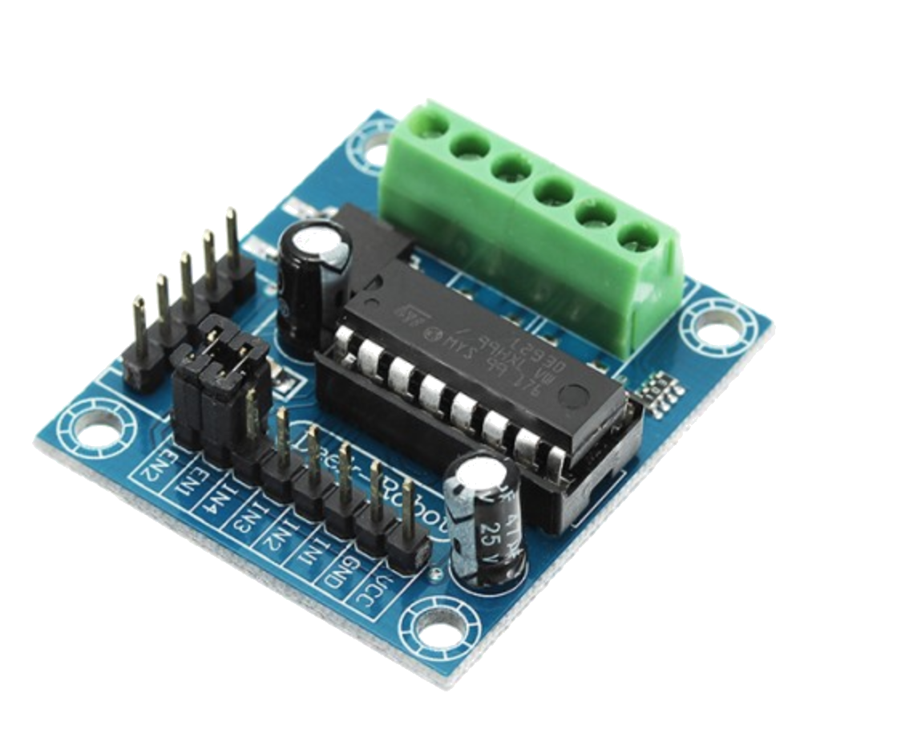
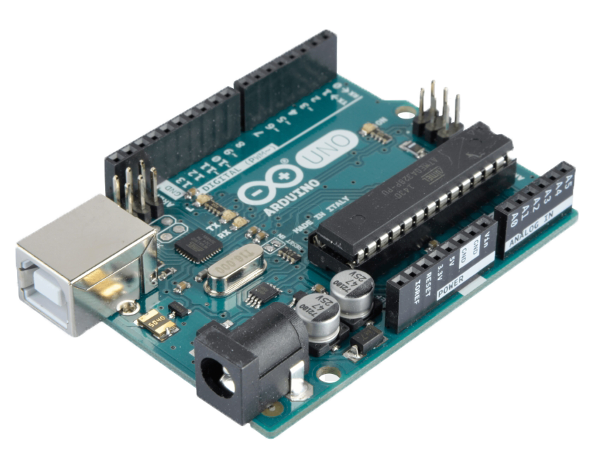
Главни компоненти
Arduino Uno
Bluetooth
HC-06
module
L293D module

Slide 3
Функционалност
Cola Truck е камионче, което може да се управлява от вашия Android смартфон чрез “Bluetooth” използвайки “HC-06 module”. Задвижвано е от два 9V DC мотора които използват “L293D module”.

Slide 4
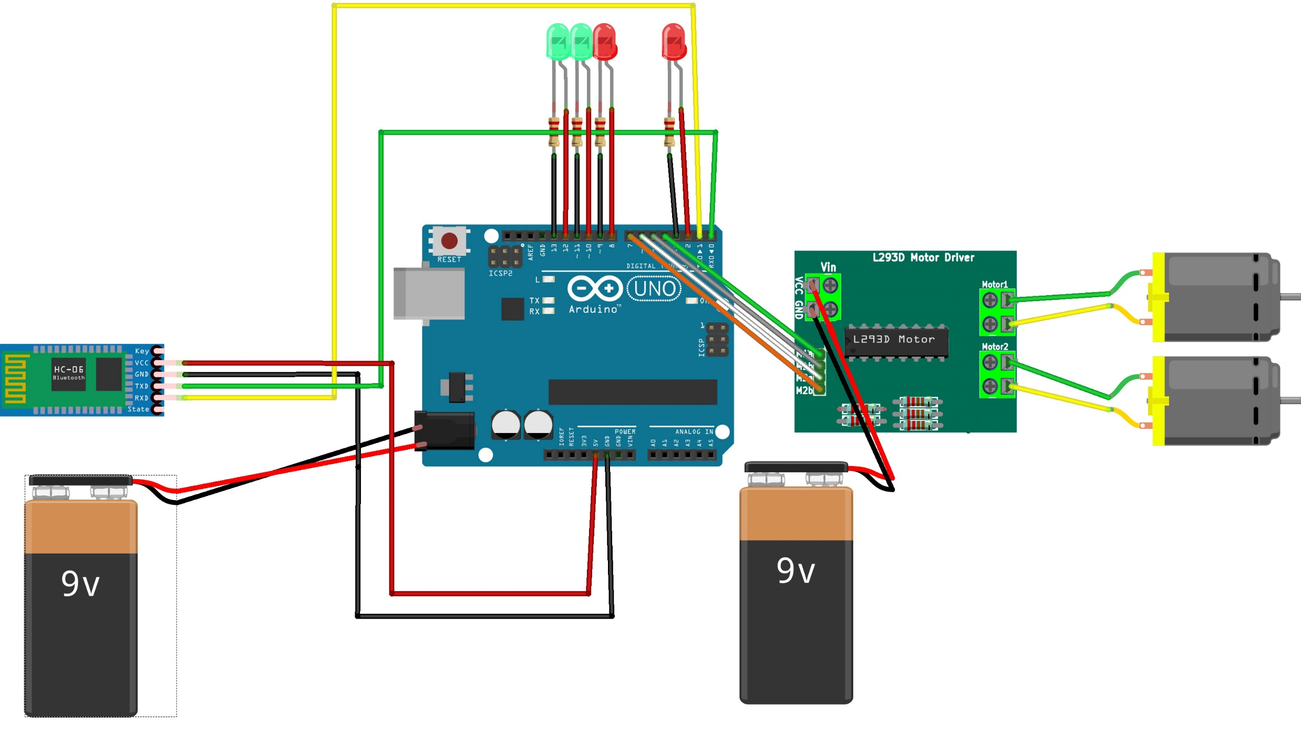
Схема

Slide 5
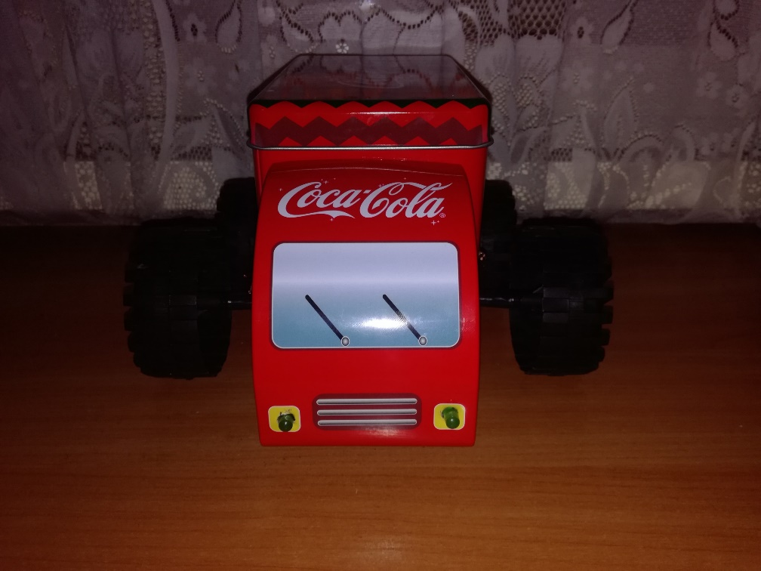
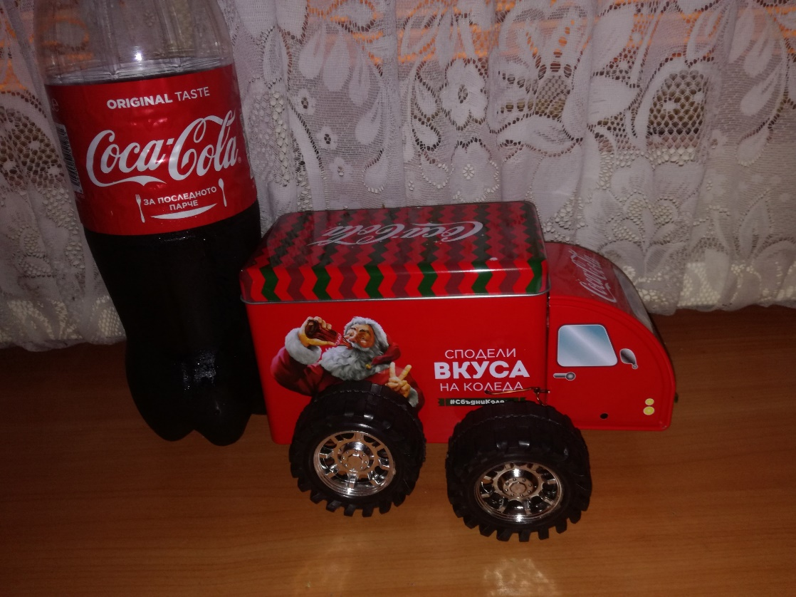
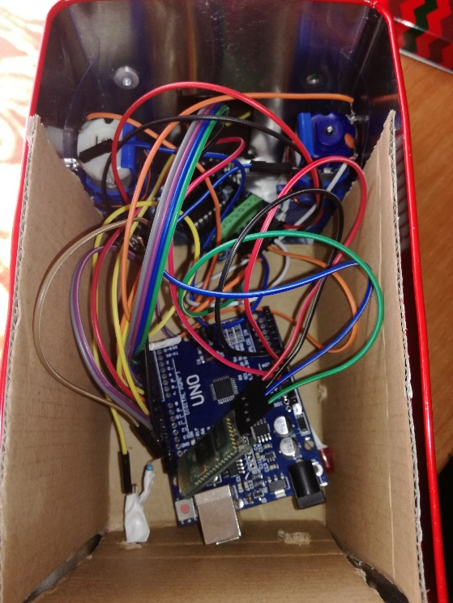
ИзоБРАЖЕНИЯ

Slide 6
Създатели:
Димитър Митев-50%
Щерю Атанасов-50%

Slide 7
БЛагодаря за вниманието!

